Slide 1
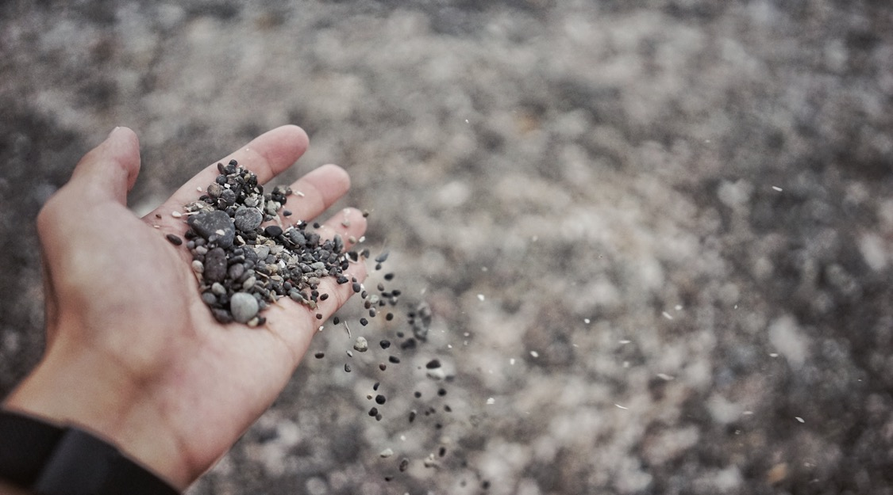

入门微信营销的
3个步骤

Slide 2

撰写转载说明的
5个要素

Slide 3
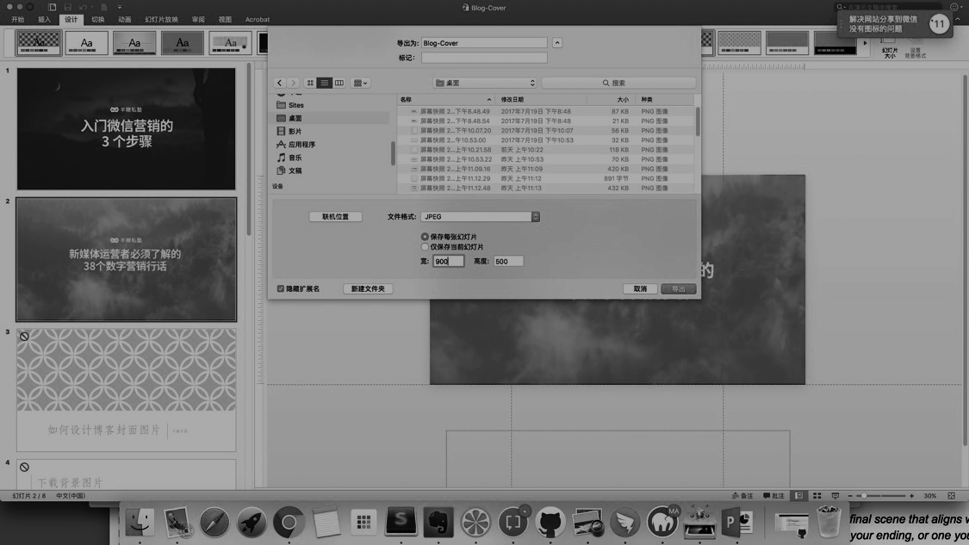
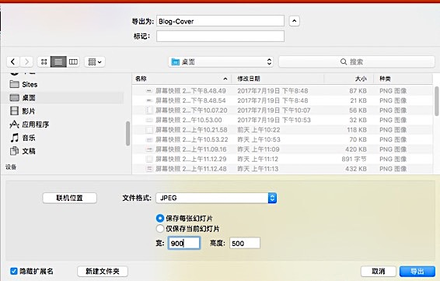
what_are_the_media_platforms
导出尺寸为：900px x 500px

Slide 4
如何设计博客封面图片
半撇私塾

Slide 5
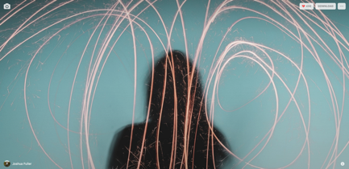
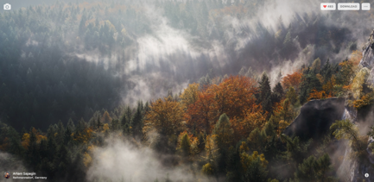
下载背景图片
从Unsplash下载图片，图片整体略带模糊，适合做背景

Slide 6
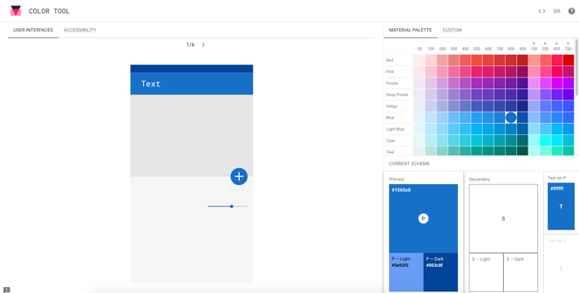
选取背景蒙层颜色
从Material Design 选取符合主题的颜色做背景蒙层，颜色透明度大约在20%左右。 https://material.io/color/#!/?view.left=0&view.right=0&primary.color=1565C0

Slide 7

填充标题
标题不能超过3行，并且位于正方形「参考线」安全区域内。

Slide 8
导出图片
图片名称：日期-文章英文URL；
图片大小：压缩至100K；
图片格式：JPG；

Slide 9
灵感来源

